Slide 1
UE INFO 4067 TP : GROUPE 10
RAPPORT DESIGN PATTERN : ÉTAT
SUPERVISE PAR : DR VALERY MONTHE
SUPERVISE PAR : DR VALERY MONTHE

Slide 2
MEMBRES DU GROUPE ET POURCENTAGE DE PARTICIPATIONS
Noms & Prénoms | Matricules | Pourcentages
DONGMO GIRESSE | 20U2925 | 80 %
DONGMO DJOUAKE LEONEL MAKEN | 20U2922 | 100 %
TCHAPTCHET KOUDJO CEDRIC YOHANN | 18T2367 | 80 %
TEGOMO DYVANE DEGAR | 20v2299 | 100 %

Slide 3
PLAN DU TRAVAIL
I. Introduction
II. Design Pattern "État"
III. Mise en œuvre
IV. Comparaison avec d'autres design patterns
V. Cas d'utilisation réel
VI. Conclusion

Slide 4
I. Introduction
A. Définition des design patterns
Les design patterns sont des solutions réutilisables à des problèmes communs rencontrés lors de la conception de logiciels.
Ils offrent des modèles de conception éprouvés pour résoudre des problèmes spécifiques de manière efficace.
B. Importance des design patterns dans la conception logicielle
Les design patterns favorisent la réutilisabilité du code.
Ils améliorent la maintenabilité du code en fournissant des solutions testées.
Ils facilitent la communication entre les membres de l'équipe de développement.

Slide 5
II. Design Pattern "État"
A. Définition
1. Qu'est-ce que le pattern "État" ?
Le pattern "État" permet à un objet de modifier son comportement lorsqu'il change d'état interne.
Il encapsule chaque état dans une classe distincte et permet à l'objet de changer de classe lorsque son état change.
2. Son rôle dans la conception logicielle
Fournir une structure pour la gestion des états d'un objet.
Permettre une extension facile en ajoutant de nouveaux états ou en modifiant les transitions entre les états.

Slide 6
II. Design Pattern "État"
B. Objectif
1. Pourquoi utiliser le pattern "État" ?
Simplifier la gestion des états d'un objet.
Réduire la complexité du code en isolant le comportement lié à chaque état.
Faciliter l'ajout de nouveaux états sans modifier le code existant.
2. Avantages de son utilisation
Modularité accrue.
Maintenance simplifiée.
Meilleure extensibilité.
C. Structure
1. Les éléments clés du pattern "État"
Contexte
États concrets
Interface d'état

Slide 7
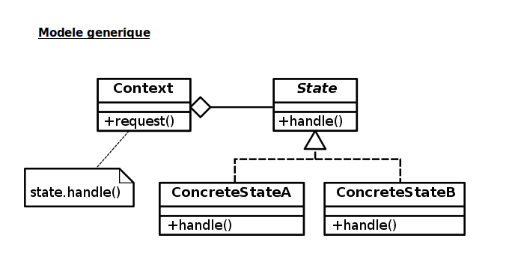
II. Design Pattern "État"

Slide 8
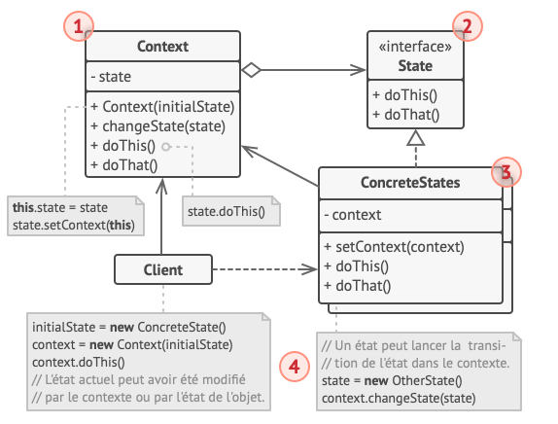
II. Design Pattern "État"

Slide 9
II. Design Pattern "État"
2. Relations entre ces éléments
Le contexte maintient une référence vers l'objet d'état actuel.
Les états concrets implémentent l'interface d'état.
D. Exemple d'application
1. Illustration d'un cas d'utilisation concret
Imaginons un distributeur automatique de boissons avec des états tels que "En attente", "Sélectionné", "En préparation", etc.
2. Comment le pattern "État" résout les problèmes spécifiques
Chaque état gère son propre comportement, rendant le code plus lisible.
Les transitions entre les états sont clairement définies.

Slide 10
III. Mise en œuvre
A. Étapes de mise en œuvre du pattern "État"
1. Identifier les états possibles
Lors de l'identification des états possibles, il est crucial de comprendre les différentes situations ou conditions sous lesquelles l'objet peut se trouver. Par exemple, si nous prenons l'exemple d'un ordinateur, les états possibles pourraient être "Allumé", "Éteint", "En veille", etc.
2. Définir les transitions entre les états
Une fois les états identifiés, déterminez les conditions qui déclenchent le passage d'un état à un autre. Par exemple, pour le cas de l'ordinateur, la transition de "Allumé" à "En veille" pourrait être déclenchée par une période d'inactivité.
3. Implémenter les classes d'état
Chaque état identifié doit être représenté par une classe distincte. Ces classes doivent implémenter une interface commune (l'interface d'état) pour garantir une structure cohérente. Prenons l'exemple d'un lecteur de médias avec des états "Lecture", "Pause" et "Arrêt". Nous aurions trois classes : LectureState, PauseState, et ArretState, toutes implémentant une interface MediaState.

Slide 11
III. Mise en œuvre : Code
// Interface commune pour les états
public interface MediaState {
void action();
}
// Implémentation pour l'état de lecture
public class LectureState implements MediaState {
@Override
public void action() {
System.out.println("Lecture en cours");
}
}

Slide 12
III. Mise en œuvre : Code
// Implémentation pour l'état de pause
public class PauseState implements MediaState {
@Override
public void action() {
System.out.println("Lecture en pause");
}
}

Slide 13
III. Mise en œuvre : Code
// Implémentation pour l'état d'arrêt
public class ArretState implements MediaState {
@Override
public void action() {
System.out.println("Lecture arrêtée");
}
}

Slide 14
III. Mise en œuvre : Code
4. Intégrer les transitions dans le code
Le contexte, qui est l'objet ayant un état, doit être capable de changer dynamiquement d'état en fonction des transitions définies. Créez une classe de contexte et ajoutez-y une référence à l'interface d'état. Ensuite, utilisez cette référence pour déléguer le comportement aux différentes classes d'état.

Slide 15
III. Mise en œuvre : Code
4. Intégrer les transitions dans le code
public class LecteurMedia {
private MediaState etatActuel;
public void setEtat(MediaState nouvelEtat) {
this.etatActuel = nouvelEtat;
}
public void appuyerSurLecture() {
etatActuel.action();
}
}

Slide 16
III. Mise en œuvre : Code
4. Intégrer les transitions dans le code
// Exemple d'utilisation
public class Main {
public static void main(String[] args) {
LecteurMedia lecteur = new LecteurMedia();
lecteur.setEtat(new LectureState());
lecteur.appuyerSurLecture(); // Affiche "Lecture en cours"
lecteur.setEtat(new PauseState());
lecteur.appuyerSurLecture(); // Affiche "Lecture en pause"
}
}

Slide 17
III. Mise en œuvre : Code
B. Exemple de code
1. Un exemple simple en code pour illustrer la mise en œuvre
Le code ci-dessus est un exemple simple illustrant l'application du pattern "État". Il représente un lecteur de médias avec trois états possibles : lecture, pause et arrêt.
2. Explication du code
Dans cet exemple, le lecteur de médias (LecteurMedia) a une référence à l'interface d'état (MediaState). Lorsque la méthode appuyerSurLecture est appelée, elle délègue l'action à l'état actuel. En changeant dynamiquement l'état du lecteur de médias, vous pouvez modifier son comportement sans altérer le code client. Cela illustre comment le pattern "État" permet une gestion flexible des états d'un objet.

Slide 18
III. Mise en œuvre : Code
3- Exemple fonctionnement d’une lampe
On considère un système de gestion du fonctionnement d’une lampe. La lampe peut être allumée ou éteinte suivant le besoin d’un utilisateur. Ainsi donc, on souhaiterait doté le système d’un programme permettant la gestion des différents états de fonctionnement de la lampe suivant un besoin bien précis.
1) Quel est le patron de conception le mieux adapté à ce problème
2) Donner sa structure générique et décrire les participants
3) Proposer une modélisation du problème à l’aide de ce patron
4) Donner le code de votre solution

Slide 19
III. Mise en œuvre : Code
1) Quel est le patron de conception le mieux adapté à ce problème
Le patron d’état
2) Donner sa structure générique et décrire les participants

Slide 20
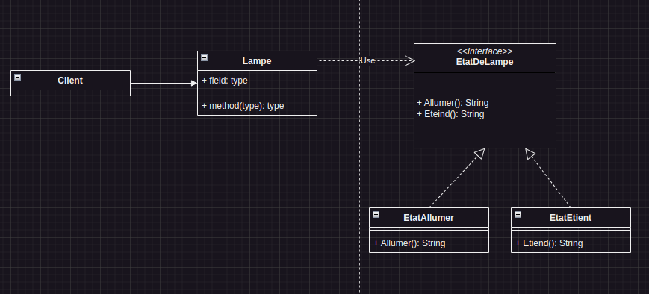
III. Mise en œuvre : Code
3) Proposer une modélisation du problème à l’aide de ce patron

Slide 21
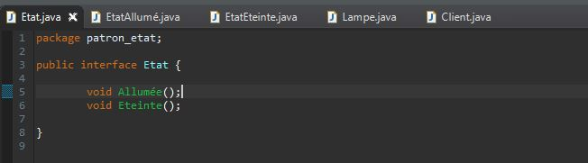
III. Mise en œuvre : Code
4) Donner le code de votre solution
*Interface Etat.java

Slide 22
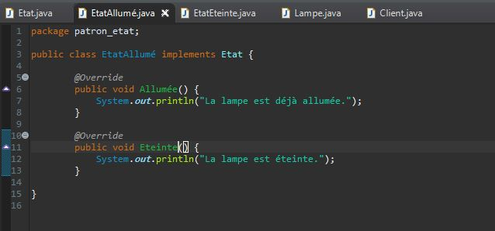
III. Mise en œuvre : Code
4) Donner le code de votre solution
*Classe EtatAllumé implémentant l’interface Etat

Slide 23
III. Mise en œuvre : Code
4) Donner le code de votre solution
*Classe EtatAllumé implémentant l’interface Etat

Slide 24
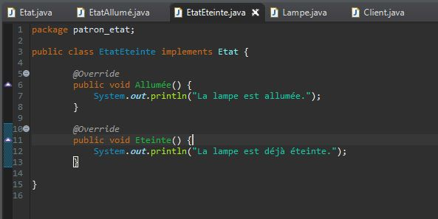
III. Mise en œuvre : Code
4) Donner le code de votre solution
*Classe EtatEteinte implémentant l’interface Etat

Slide 25
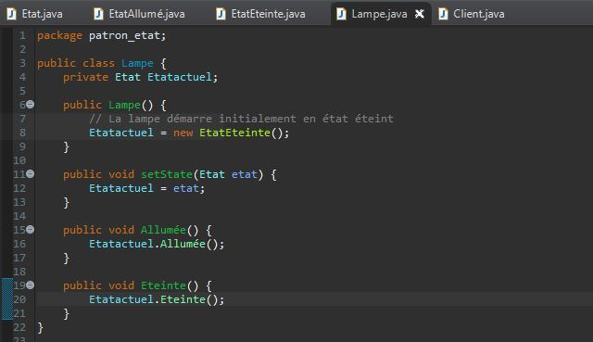
III. Mise en œuvre : Code
4) Donner le code de votre solution
Classe Lampe pour l’implémentation des différents états

Slide 26
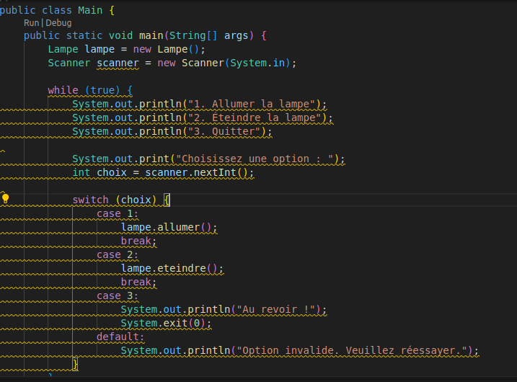
III. Mise en œuvre : Code
4) Donner le code de votre solution
Classe Lampe pour l’implémentation des différents états

Slide 27
IV. Comparaison avec d'autres design patterns
A. Différences avec d'autres patterns
1. Différences avec le pattern "Stratégie"
Pattern "État" :
Se concentre sur la gestion des états internes d'un objet.
L'objet peut changer d'état dynamiquement pendant son cycle de vie.
Les classes d'état encapsulent le comportement spécifique à chaque état.
Les transitions entre les états sont généralement définies dans le contexte.
Pattern "Stratégie" :
Se concentre sur la définition d'une famille d'algorithmes interchangeables.
Les algorithmes sont encapsulés dans des classes distinctes, appelées stratégies.
Le client peut choisir dynamiquement la stratégie à utiliser.
Les changements de stratégie n'impliquent pas nécessairement un changement d'état.

Slide 28
IV. Comparaison avec d'autres design patterns
2. Différences avec le pattern "Observateur"
Pattern "État" :
Se concentre sur la gestion des états internes d'un objet.
Les changements d'état peuvent être observés, mais le pattern ne se concentre pas spécifiquement sur la notification des observateurs.
Pattern "Observateur" :
Permet à un objet (sujet) de maintenir une liste d'objets dépendants (observateurs) qui sont informés des changements d'état.
Les observateurs sont notifiés lorsque le sujet subit un changement d'état.
Le pattern "Observateur" est plus axé sur la communication entre objets que sur la gestion des états internes.

Slide 29
IV. Comparaison avec d'autres design patterns
B. Quand choisir le pattern "État" par rapport à d'autres patterns similaires
1. Choix du pattern "État"
Situation adaptée au pattern "État" :
L'objet a un comportement qui change de manière significative en fonction de son état interne.
Il y a un ensemble défini d'états et des transitions claires entre ces états.
L'objectif est de rendre les transitions d'état transparentes pour le client.
Exemple d'application :
Gestion de l'état d'une machine, d'un processus, ou d'un système complexe où le comportement varie en fonction des conditions internes.
2. Choix du pattern "Stratégie"
Situation adaptée au pattern "Stratégie" :
Le client a besoin de choisir dynamiquement entre plusieurs algorithmes interchangeables.
Il existe des familles d'algorithmes qui peuvent être encapsulées de manière indépendante.
Exemple d'application :
Calcul de tarifs d'expédition avec différentes stratégies en fonction du type de produit ou du mode d'expédition.

Slide 30
V. Cas d'utilisation réel
A. Exemples d'utilisation du pattern "État" dans des projets logiciels bien connus
1. Application mobile de gestion de tâches
Dans de nombreuses applications mobiles de gestion de tâches, le pattern "État" est utilisé pour gérer l'état des tâches individuelles. Chaque tâche peut être dans des états tels que "À faire", "En cours", ou "Terminée". La transition entre ces états est gérée de manière transparente, permettant aux utilisateurs de suivre l'avancement de leurs tâches.
2. Système de réservation de billets en ligne
Dans un système de réservation de billets en ligne, le pattern "État" peut être appliqué pour gérer l'état des sièges dans une salle de cinéma. Les états possibles incluent "Disponible", "Réservé" et "Acheté". Les transitions entre ces états se produisent en fonction des actions des utilisateurs, telles que la réservation ou l'achat de billets.

Slide 31
V. Cas d'utilisation réel
B. Retours d'expérience et avantages observés
1. Simplification de la gestion des états
Dans un projet de gestion de commandes en ligne, l'application du pattern "État" a simplifié la gestion des différentes phases de traitement des commandes. Chaque état représente une phase du processus, comme "En attente de paiement", "En préparation", "Expédié", etc. Les avantages observés incluent une meilleure lisibilité du code et une facilité d'extension du système pour prendre en charge de nouveaux états.
2. Flexibilité accrue dans les simulations de jeux
Dans le domaine des simulations de jeux, le pattern "État" a été utilisé pour gérer les comportements des personnages en fonction de situations changeantes. Par exemple, dans un jeu de stratégie en temps réel, les unités peuvent passer d'états comme "Attaque" à "Défense" en fonction des circonstances. Cela offre une flexibilité significative dans la modélisation des interactions complexes entre les unités du jeu.

Slide 32
V. Cas d'utilisation réel
3. Gestion des états d'une machine industrielle
Dans un système de contrôle industriel, le pattern "État" a été appliqué pour gérer les différents états d'une machine de production. Les états incluent "Arrêt", "En marche", "Maintenance nécessaire", etc. La transition entre ces états est déterminée par des capteurs et des événements externes. Les retours d'expérience ont montré une meilleure maintenance du code et une facilité de débogage grâce à la clarté des transitions d'état.

Slide 33
VI. Conclusion
En conclusion, le pattern "État" offre une approche élégante pour gérer les états internes des objets dans la conception logicielle. En encapsulant les différents comportements dans des classes d'état distinctes, il favorise une maintenance aisée, une meilleure compréhension du code, et une adaptabilité accrue aux changements. En intégrant ce pattern, les développeurs peuvent concevoir des systèmes plus flexibles et robustes, améliorant ainsi la qualité globale du logiciel.

Slide 34
SOURCES
Livres :
"Design Patterns: Elements of Reusable Object-Oriented Software"
Auteurs: Erich Gamma, Richard Helm, Ralph Johnson, John Vlissides
Ce livre, également connu sous le nom de "Gang of Four" (GoF), est une référence classique pour les design patterns. Il couvre le pattern "État" ainsi que d'autres.
"Head First Design Patterns"
Sites Web :
Ce site offre une explication détaillée du pattern "État" avec des exemples de code.
Google Scholar

